Slide 1



Создание и тестирование высоконагруженного отказоустойчивого кластера PostgreSQL на базе Patroni
PostgreSQL для администраторов баз данных и разработчиков

Slide 2


Меня хорошо видно
& слышно?

Slide 3

Защита проекта
Тема: Создание и тестирование высоконагруженного отказоустойчивого кластера PostgreSQL на базе Patroni
Алия Грязнова
Java/Kotlin-разработчик в Т-Банке

Slide 4
План защиты
Цель и задачи проекта
Какие технологии использовались
Что получилось
Выводы
Вопросы и рекомендации

Slide 5
Цель и задачи проекта
Цель проекта: создать и протестировать отказоустойчивый кластер PostgreSQL на базе Patroni
1. | Установить и настроить DCS(etcd) для обеспечения согласованности состояния между нодами
2. | Установить и настроить HAProxy для балансировки нагрузки
3. | Проверить автоматическое и ручное переключение (failover) при отказе мастер-ноды
4. | Установить и настроить Prometheus и Grafana для мониторинга состояния кластера

Slide 6
Какие технологии использовались
1. | PostgreSQL, Patroni, etcd, HAProxy – отказоустойчивый кластер
2. | Prometheus, Grafana, Docker Compose - мониторинг
3. | Kotlin + Spring, React – приложение для взаимодействия с базой
4. | OrbStack, ubuntu – создание виртуальных машин
5. | pgbench - для тестирования производительности

Slide 7
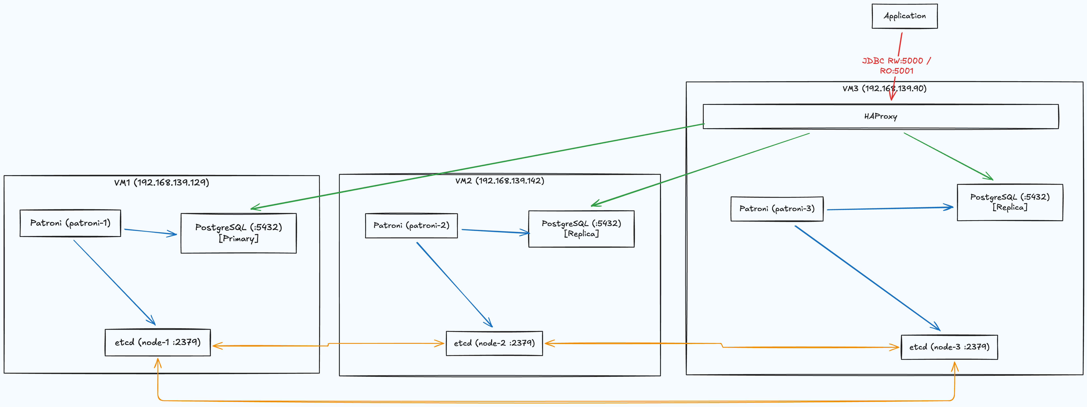
Что получилось
https://github.com/mukminova/otus-PostgreSQL-2025-09-aliya/tree/main/project

Slide 8
Выводы
1. | Был успешно создан и протестирован высоконагруженный отказоустойчивый кластер PostgreSQL на базе Patroni.
2. | Легко: Установка и базовая настройка PostgreSQL Работа с pgbench для тестирования производительности Подключение тестового приложения к кластеру Сложности: Настройка Patroni - проблемы с путями в systemd-юните и инициализацией кластера Настройка HAProxy - потребовалось разобраться с режимами работы (HTTP vs TCP) Настройка мониторинга - возникли сложности с некоторыми экспортерами метрик и их параметрами
3. | Проект занял примерно 30-40 часов
4. | Проект дал ценный практический опыт построения отказоустойчивых систем. Особенно полезной оказалась практика по failover, репликации и нагрузочному тестированию.

Slide 9

Ответьте на вопросы одногруппников и преподавателей и получите обратную связь на свою работу
Вопросы и рекомендации
+
–
если есть вопросы
если вопросов нет

Slide 10

Спасибо за внимание!

Slide 11


